Slide 1
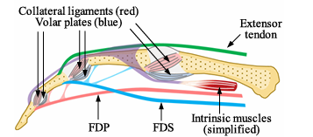
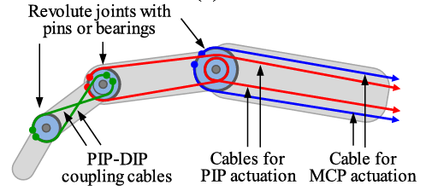

Slide 2
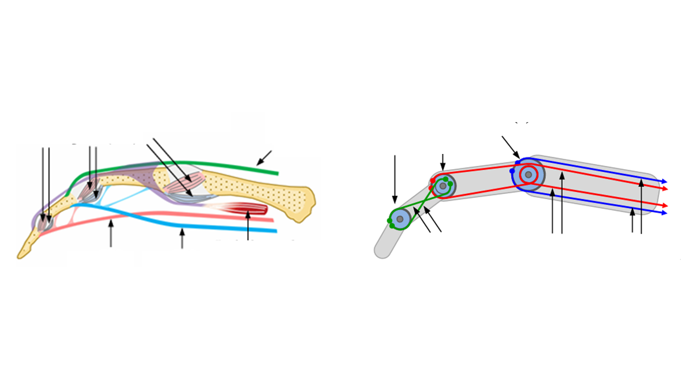
副韧带（红色）
掌板（蓝色）
深指屈肌腱
浅指屈肌腱
内在肌

Slide 3
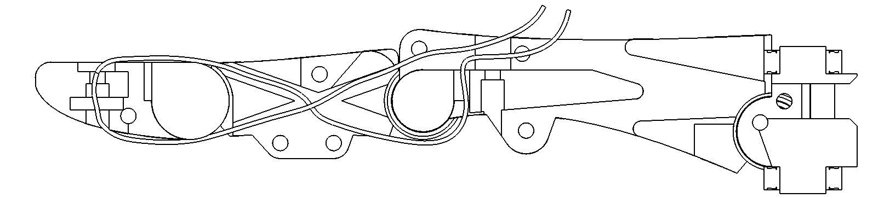
紧固处
八字绳结构

Slide 4
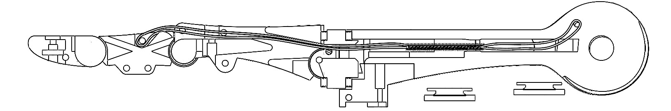
回弹牵引绳
回复弹簧
弹簧固定绳

Slide 5
